Slide 1
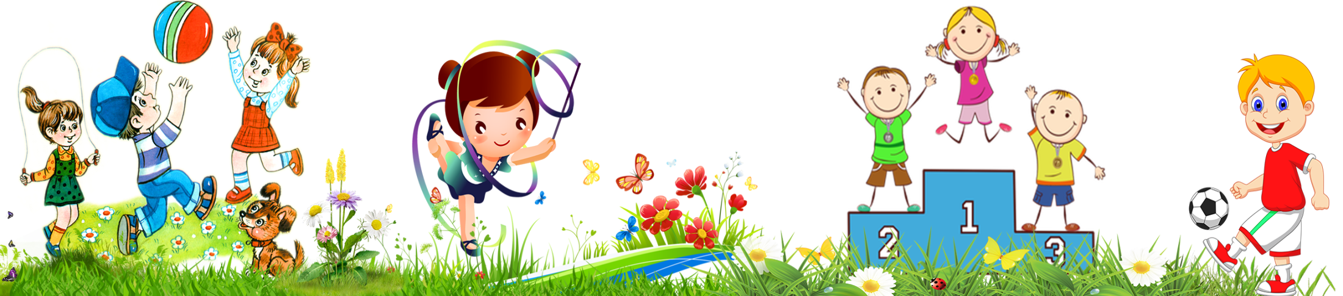
Муниципальное дошкольное образовательное учреждение
«Детский сад № 12 «Полянка»
Тутаевского муниципального района
«Отчёт перед родительской общественностью
за 2017 – 2018 учебный год»
г. Тутаев, 2018 г.

Slide 2
Общая характеристика дошкольного образовательного учреждения
Адрес: 152303, Ярославская область, город Тутаев, улица Советская, дом 24.
Телефон: 7-67-06.
Заведующий: Касьянова Наталья Вячеславовна.
Учредитель: Администрация Тутаевского муниципального района в лице Департамента образования.
Лицензия: Серия 76Л02 № 0000668, регистрационный № 414/15 от 15 декабря 2015 года.

Slide 3

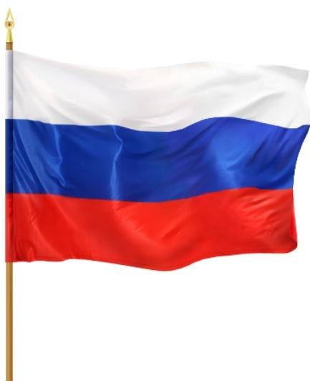
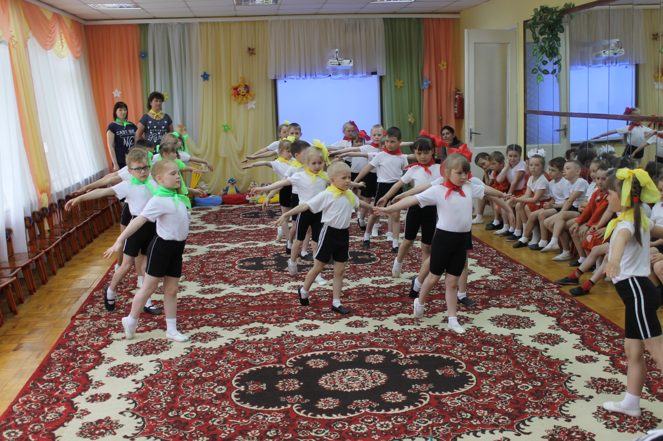
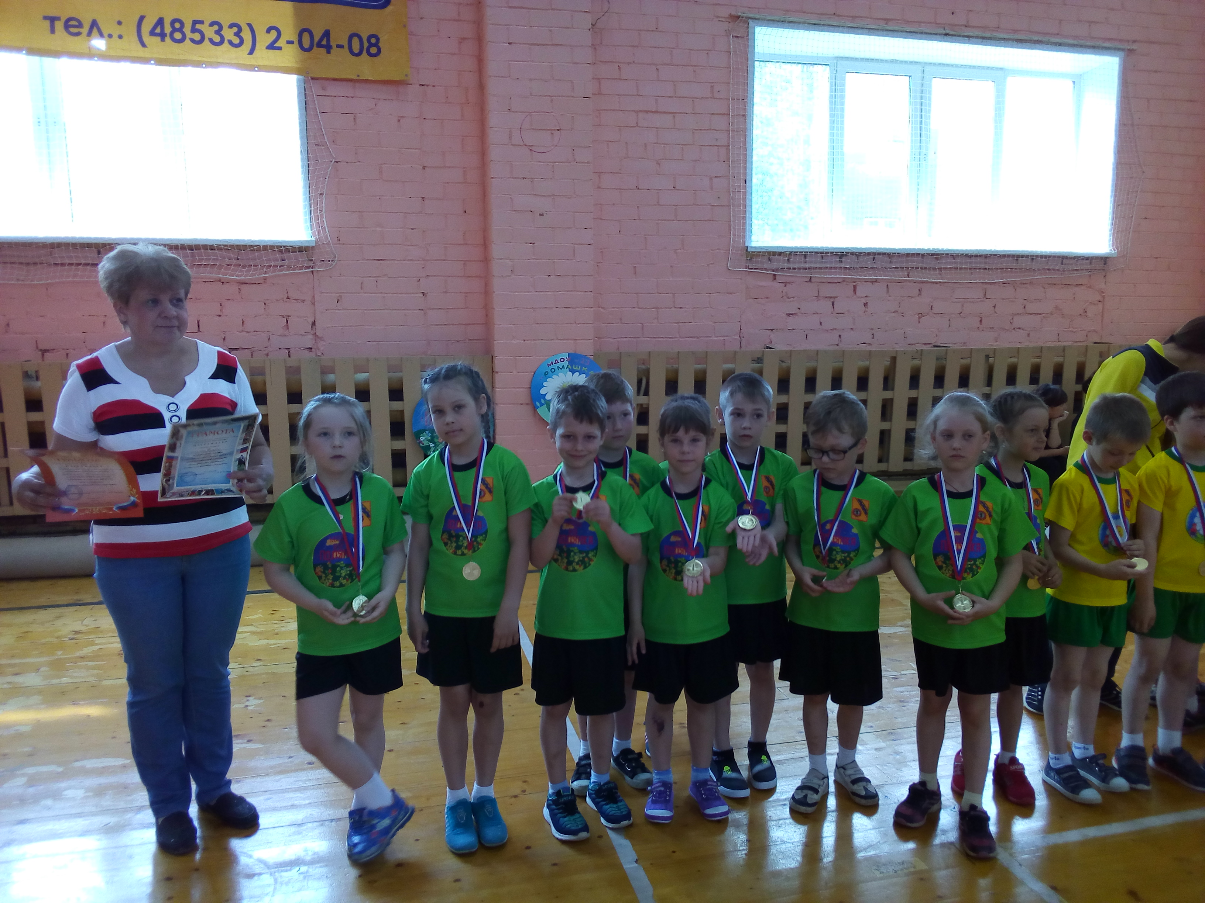


Slide 4
Кадровое обеспечение МДОУ
Педагогический коллектив: 32 педагога
Заведующий - 1
Старший воспитатель – 1
Педагог-психолог – 1
Учитель-логопед – 2
Инструктор по физической культуре – 1
Инструктор по физ.культуре (бассейн) – 1
Музыкальный руководитель – 1
Воспитатели – 25;

Slide 5
Сведения о педагогах
Учебный год | Образовательный уровень |  | Уровень квалификации |  |  | Обуч-е на КПК (чел)
 | Высшее обр-е (чел.) | Среднее спец. обр-е (чел) | Высшая кв. кат. (чел) | I кв.кат. (чел) | Соответствие должности (чел)
2015 – 2016 | 13 (39%) | 18 (56%) | 9 | 20 | 2 | 18 (56%)
2016 – 2017 | 14(44%) | 18 (56%) | 10 | 19 | 3 | 16 (50%)
2017 – 2018 | 14(44%) | 18 (56%) | 10 | 19 | 3 | 14 (48%)

Slide 6
Укомплектованность групп
Возраст | Количество групп |  |  | Фактическое количество детей
 | 2015-2016 уч.год | 2016-2017 уч.год | 2017-2018 уч.год | 2015-2016 уч.год | 2016-2017 уч.год | 2017-2018 уч.год
Вторая группа раннего возр. | 2 | 2 | 3 | 40 | 44 | 62
Младший | 3 | 2 | 3 | 67 | 49 | 46
Средний | 2 | 3 | 2 | 47 | 65 | 48
Старший | 3 | 2 | 3 | 65 | 47 | 65
Подготов. | 2 | 3 | 2 | 47 | 62 | 48
Всего | 12 | 12 | 12 | 266 | 267 | 272

Slide 7
Социальный статус семей воспитанников
МДОУ № 12 «Полянка»
№ п/п | Категория семей | 2017-2018 уч. год
 |  | Кол-во | %
1. | Количество детей | 268 | 100
2. | Количество детей из полных семей | 214 | 82
3. | Количество детей из многодетных семей | 29 | 11
4. | Количество детей из неполных семей | 48 | 18
5. | Количество детей из неблагополучных семей | 1 | 0,4
6. | Количество детей из малообеспеченных семей | 10 | 3,8
7. | Опекаемые дети | 1 | 0,4
8. | Дети-инвалиды | 0 | 0
9. | Семьи группы риска | 3 | 1,1
10. | Приемные семьи | 0 | 0

Slide 8
2017 – 2018 учебный год
Совершенствовать работу по валеологическому воспитанию дошкольников средствами интеграции разных видов деятельности в условиях реализации ФГОС ДО.
2. Обогащать содержание работы по обеспечению прав и гарантий ребёнка на охрану жизни, охрану и укрепление здоровья посредством использования современных образовательных технологий.

Slide 9
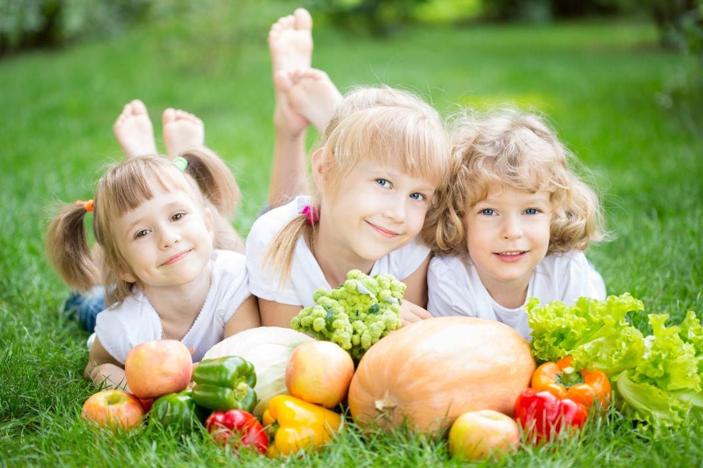
Здоровье – это драгоценность (и при этом единственная) ради которой действительно стоит не только не жалеть времени, сил, трудов и всяческих благ, но и пожертвовать ради него частицей самой жизни, поскольку жизнь без него становится нестерпимой и унизительной.
М. Монтень

Slide 10
Обеспечение безопасности
Обеспечение безопасности участников образовательного процесса определяется несколькими направлениями:
обеспечение охраны труда работников МДОУ;
обеспечение охраны жизни и здоровья воспитанников (пожарная безопасность, безопасность в быту, личная безопасность, профилактика детского дорожно-транспортного травматизма);
обеспечение пожарной безопасности;
гражданская оборона;
предупреждение и ликвидация чрезвычайных ситуаций;
антитеррористическая защита;
соблюдение и выполнение санитарных норм и правил;
соблюдение и выполнение правил по технике безопасности;
установка тревожной кнопки, обеспечивающей экстренный вызов;
установка автоматической системы пожарной сигнализации – АПС.

Slide 11
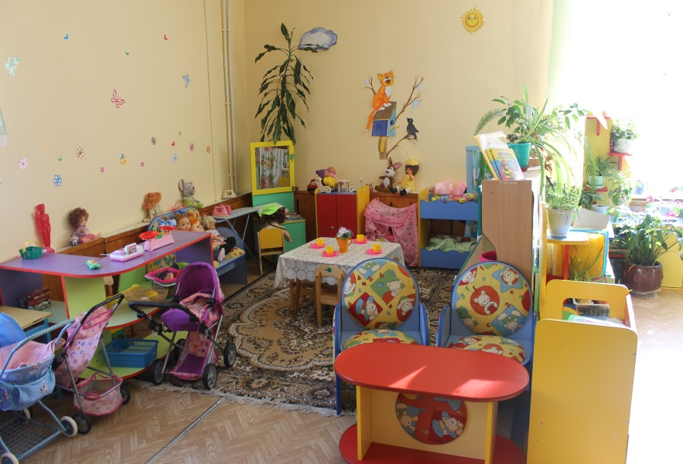
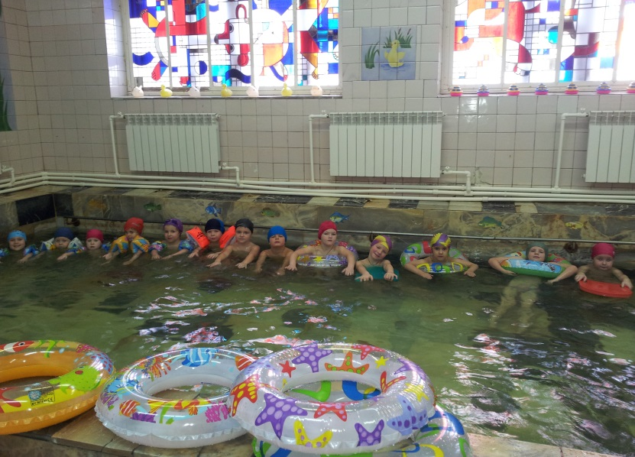
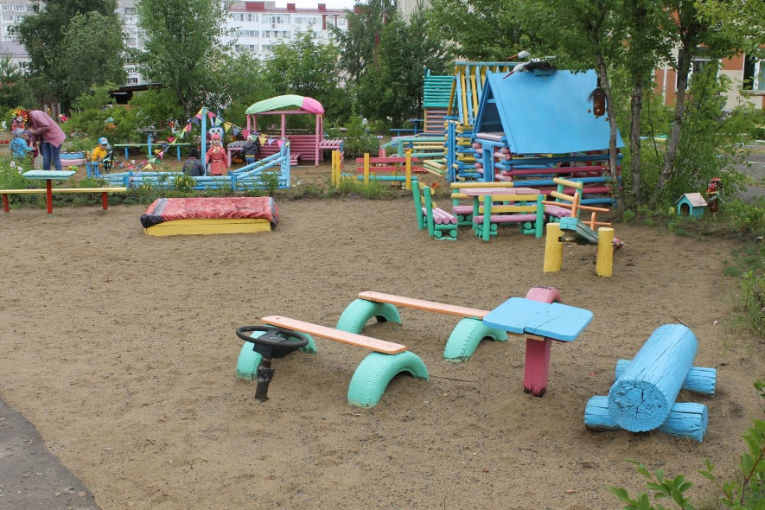
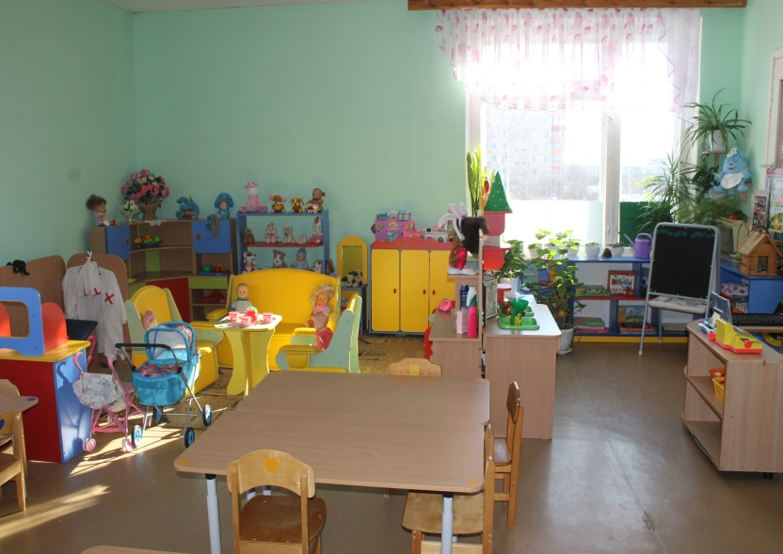
Материально – техническая база МДОУ

Slide 12
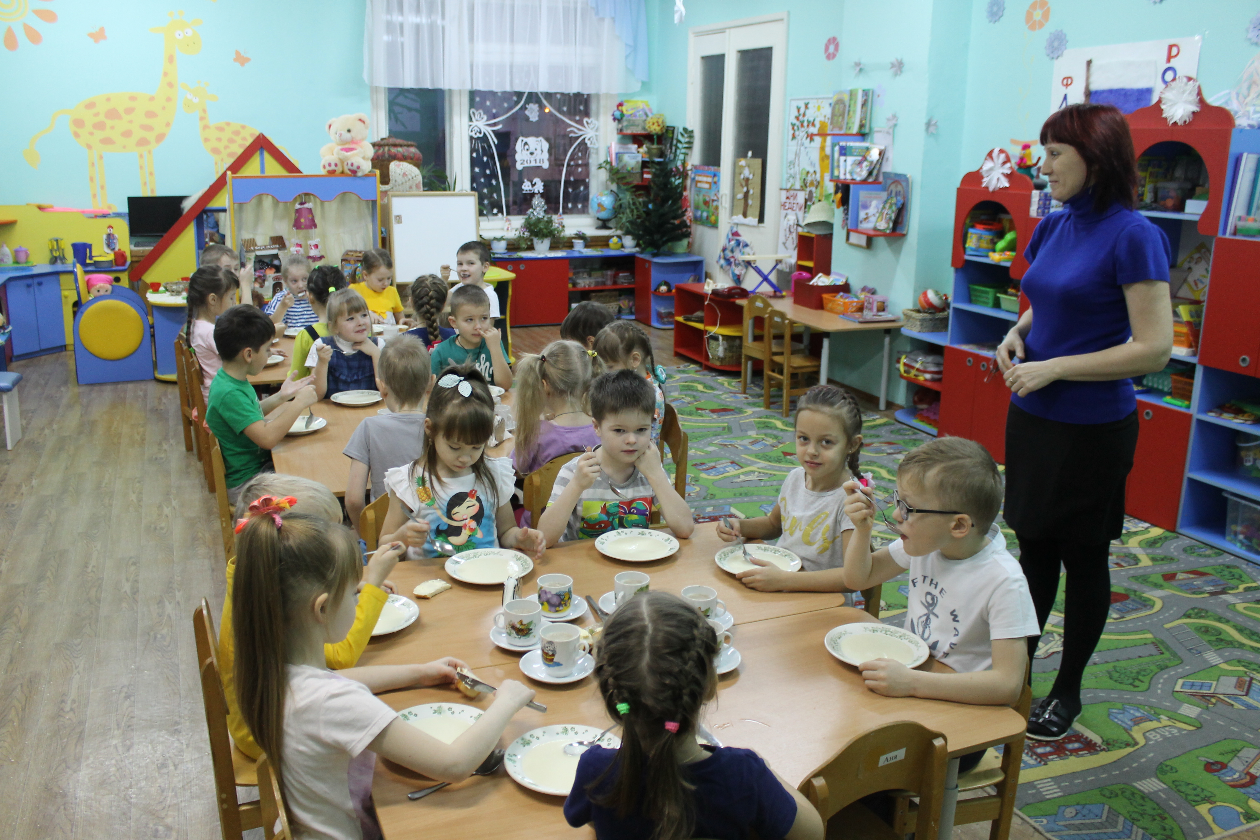
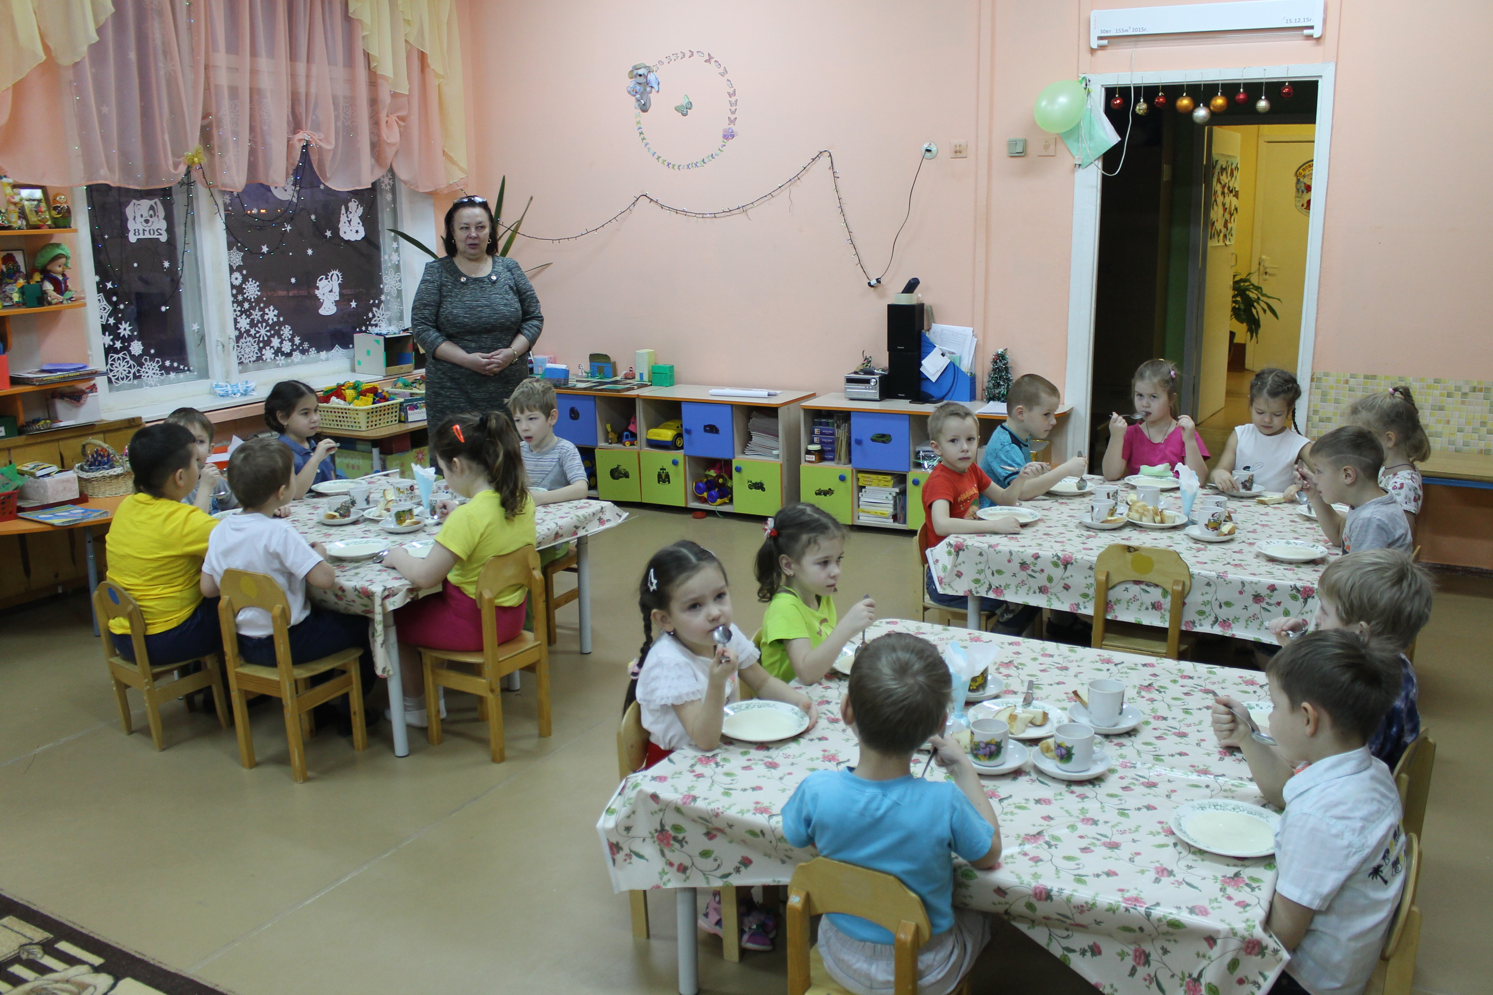
Организация питания

Slide 13
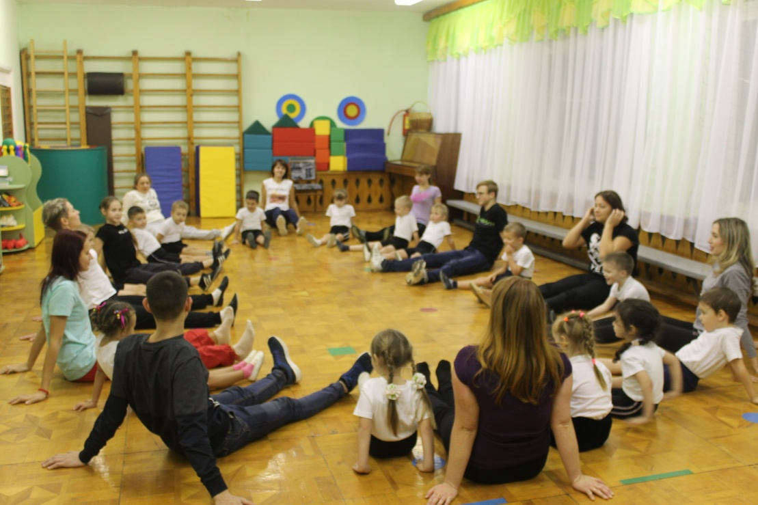
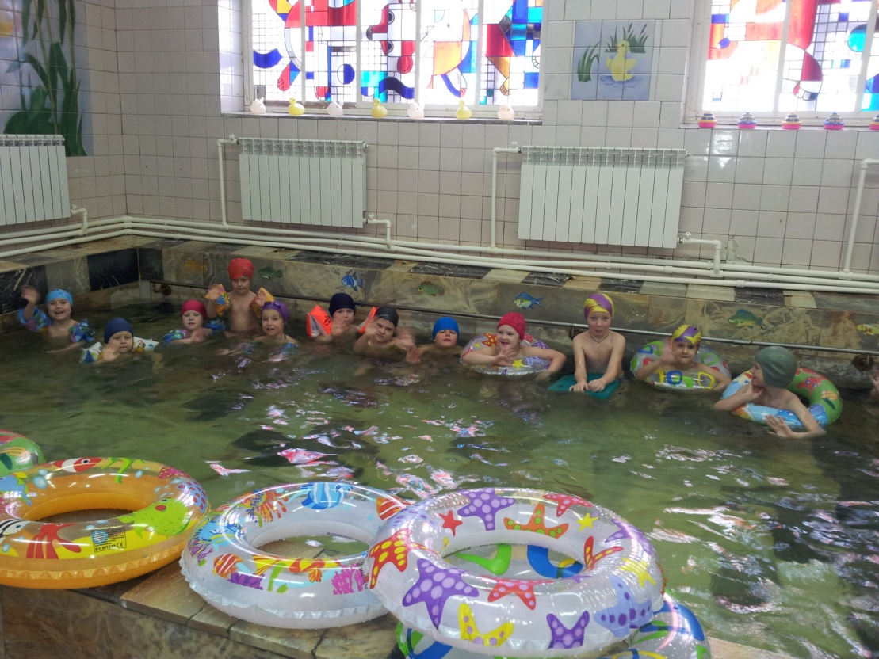
Дошкольное образовательное учреждение – первое звено непрерывного здоровьесберегающего образования.

Slide 14
Здоровьесберегающая модель
МДОУ № 12 «Полянка»
Физкультурно-
оздоровительная
работа
Медико-
профилактическая
деятельность
Социально-
психологическое
благополучие ребёнка
Организация
питания
Валеологическое
просвещение
родителей
Здоровьесбережение и
здоровьеобогащение
педагогов

Slide 15
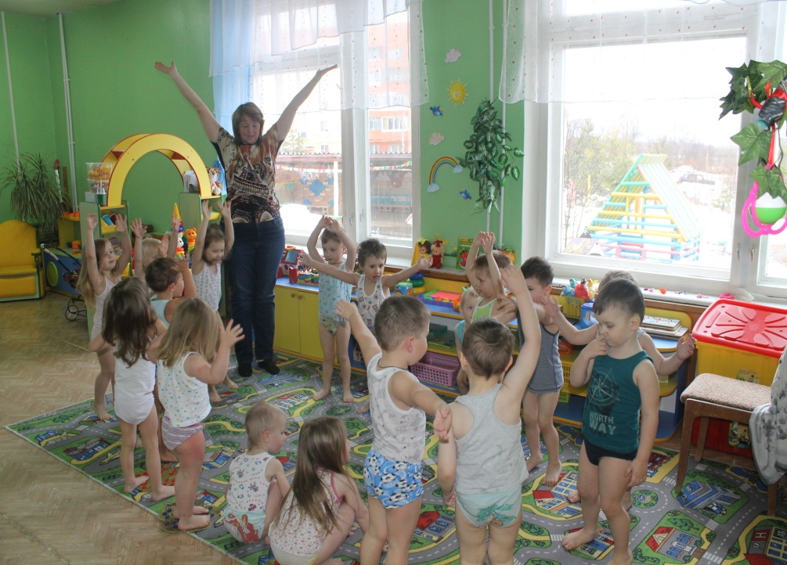
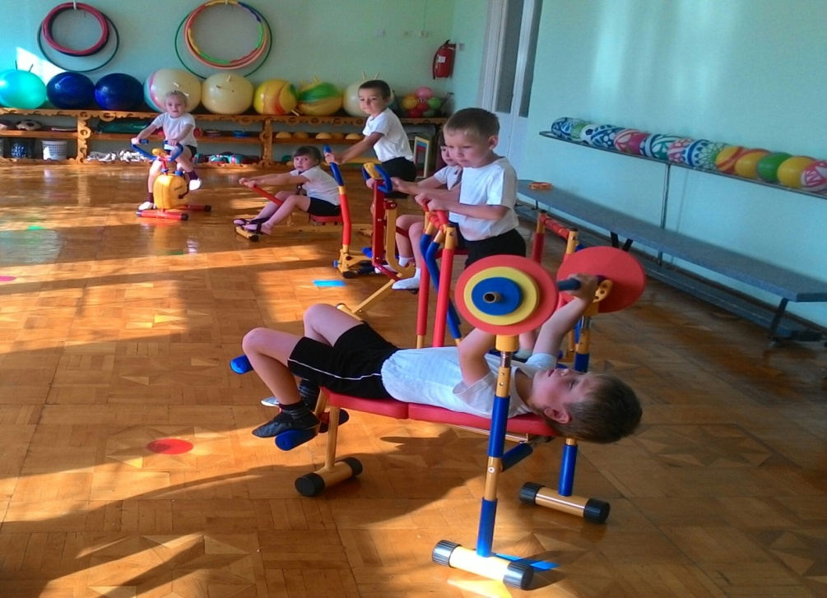
Здоровьесберегающие технологии -
система мер, включающих взаимосвязь и взаимодействие всех факторов образовательной среды, направленных на сохранение здоровья ребенка на всех этапах развития.

Slide 16
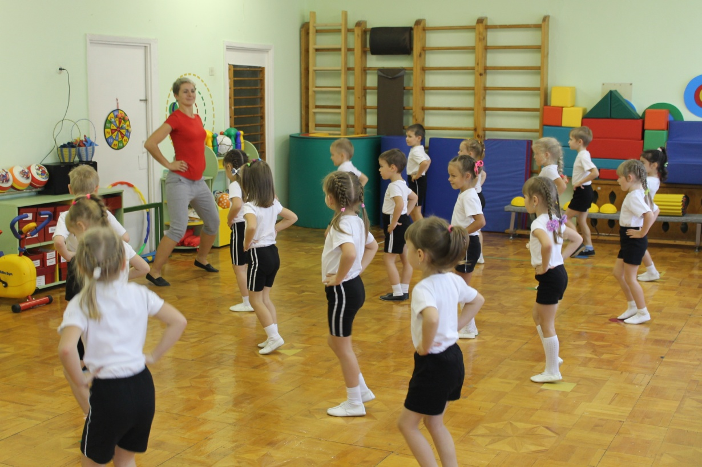
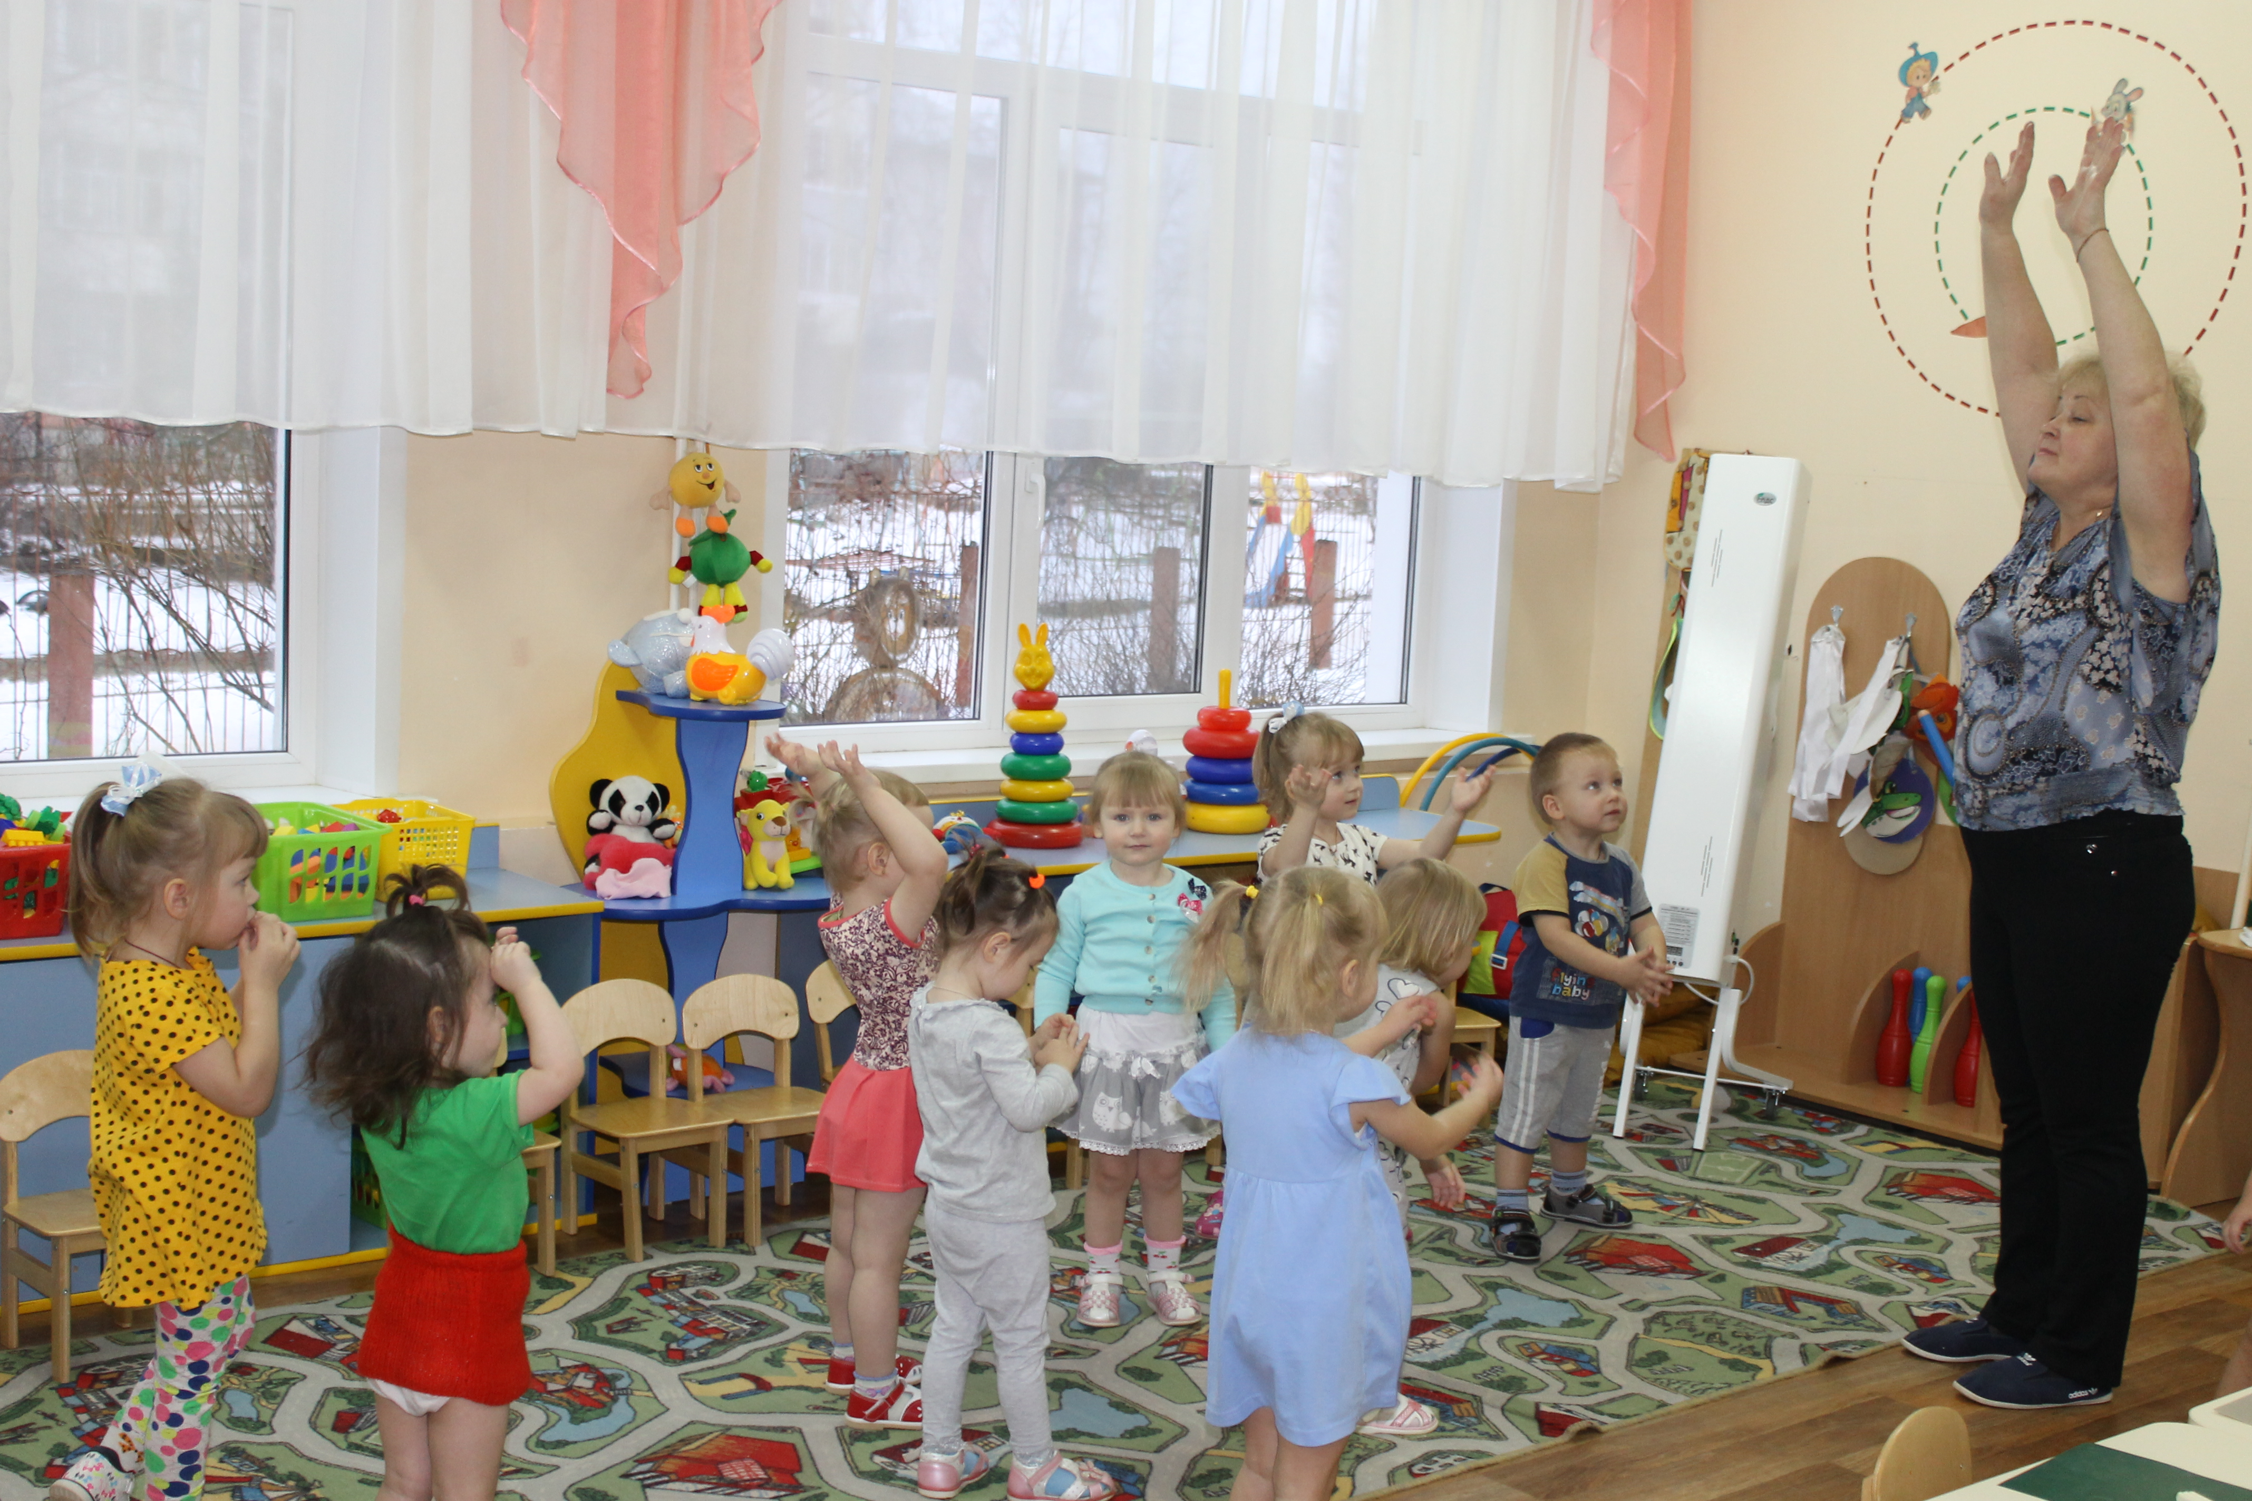
Утренняя гимнастика

Slide 17
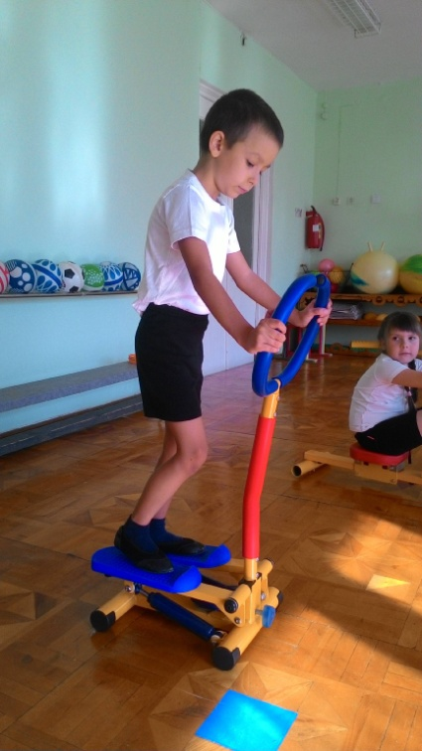
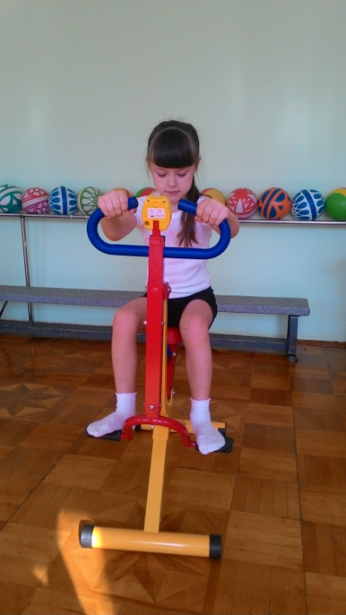
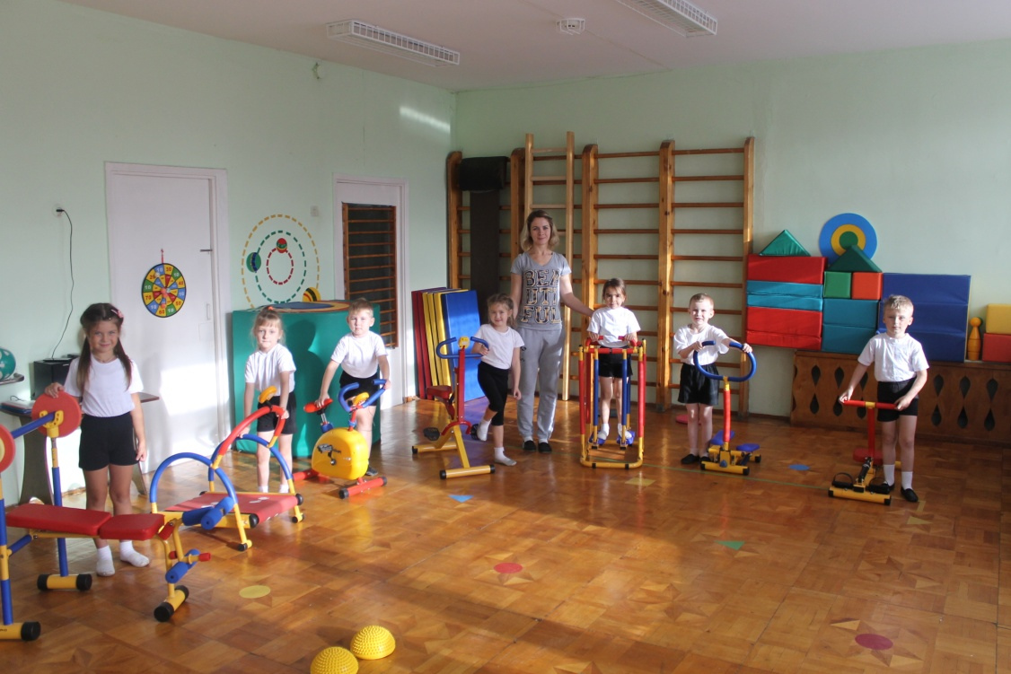
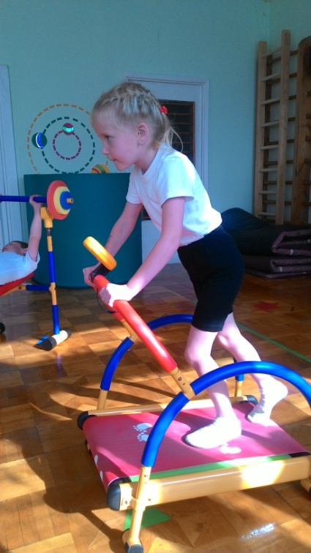
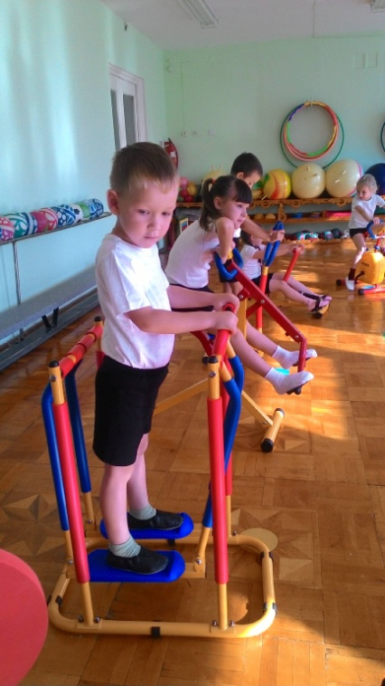
Физкультурные занятия

Slide 18
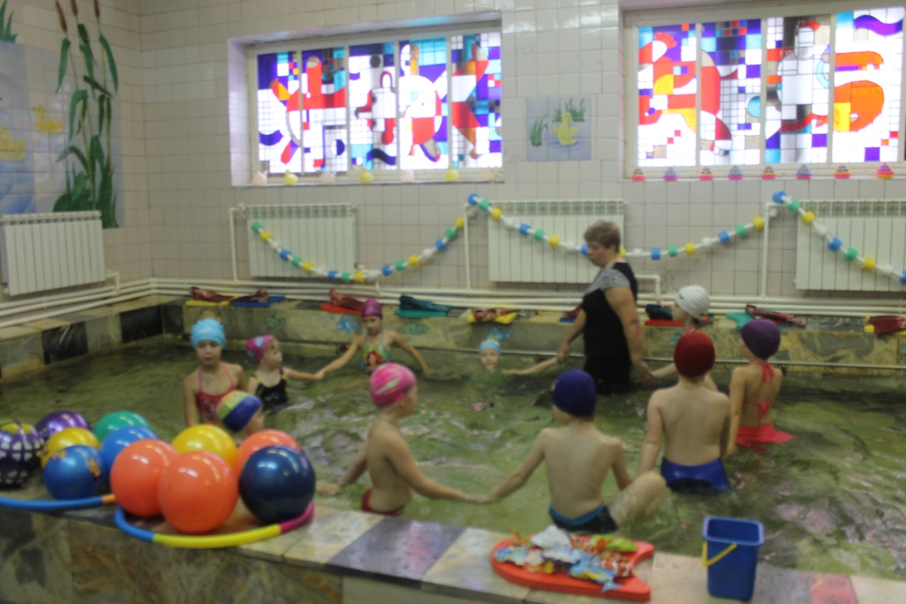
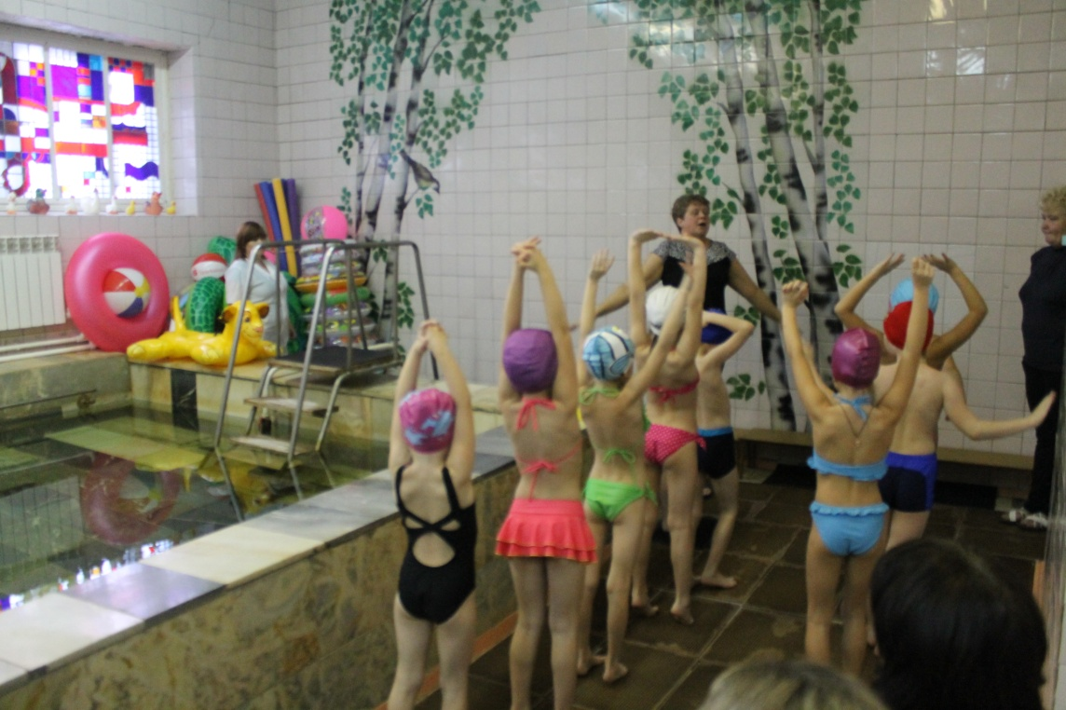
Занятия в бассейне

Slide 19
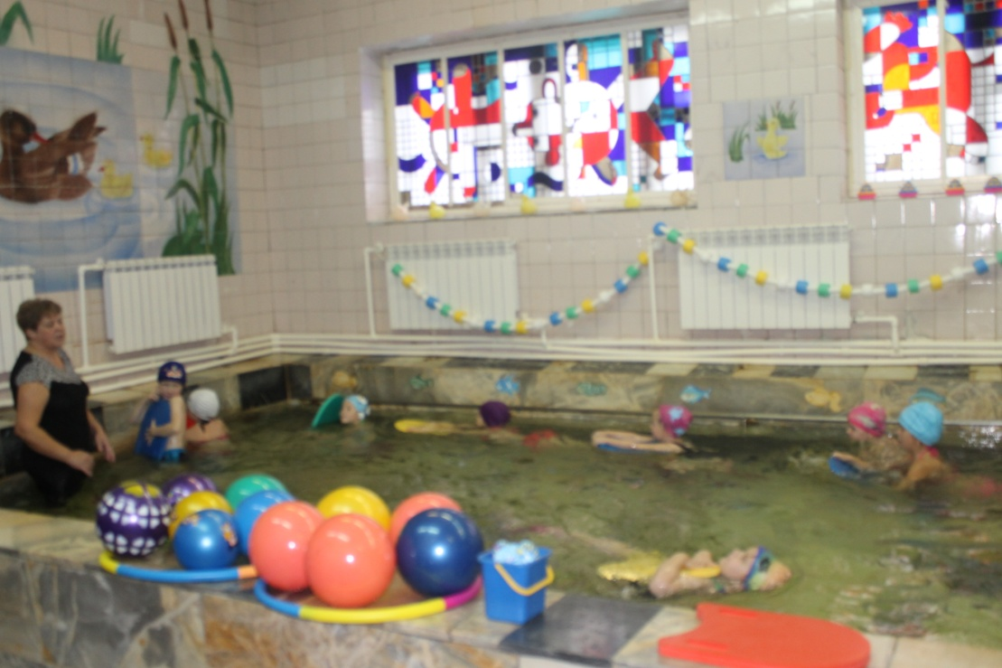
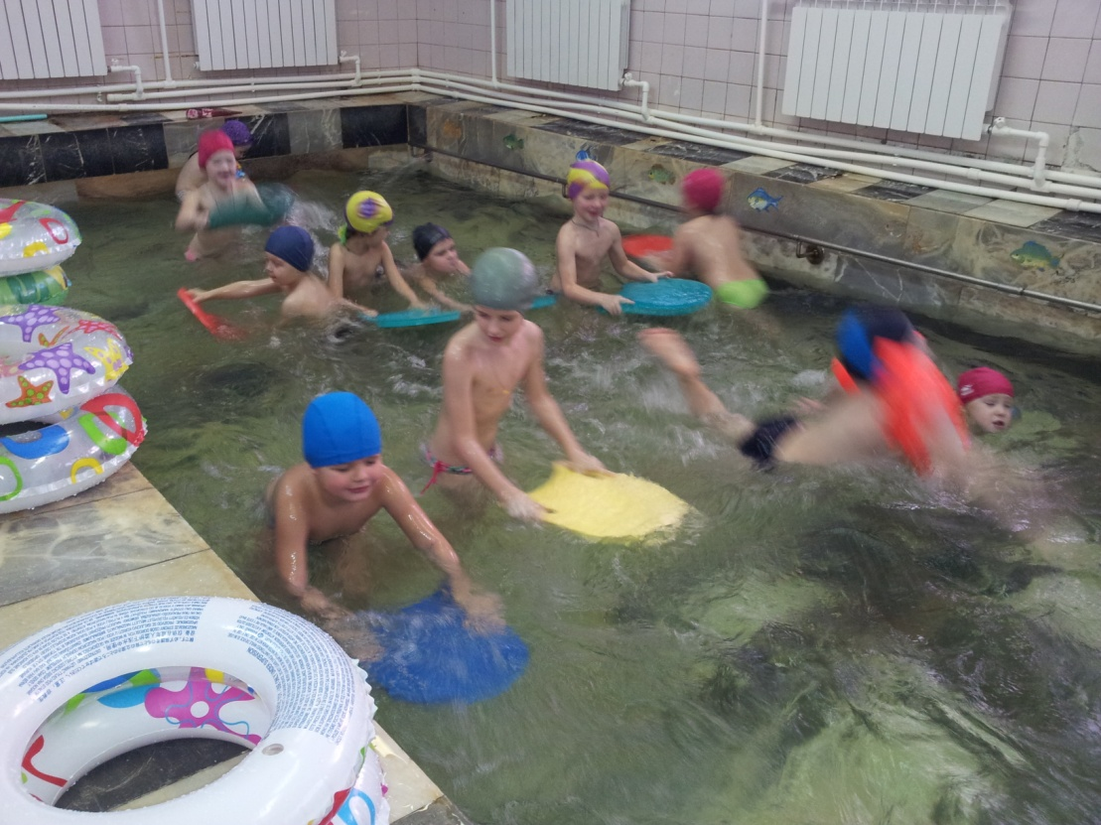
Занятия в бассейне

Slide 20
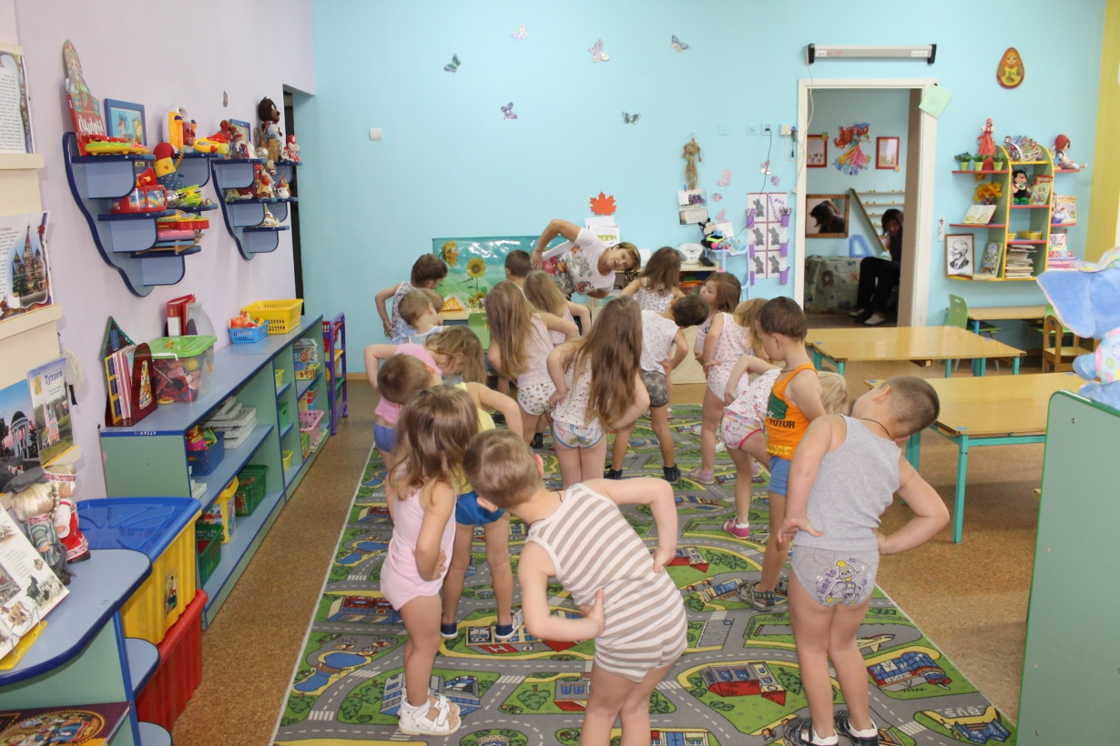
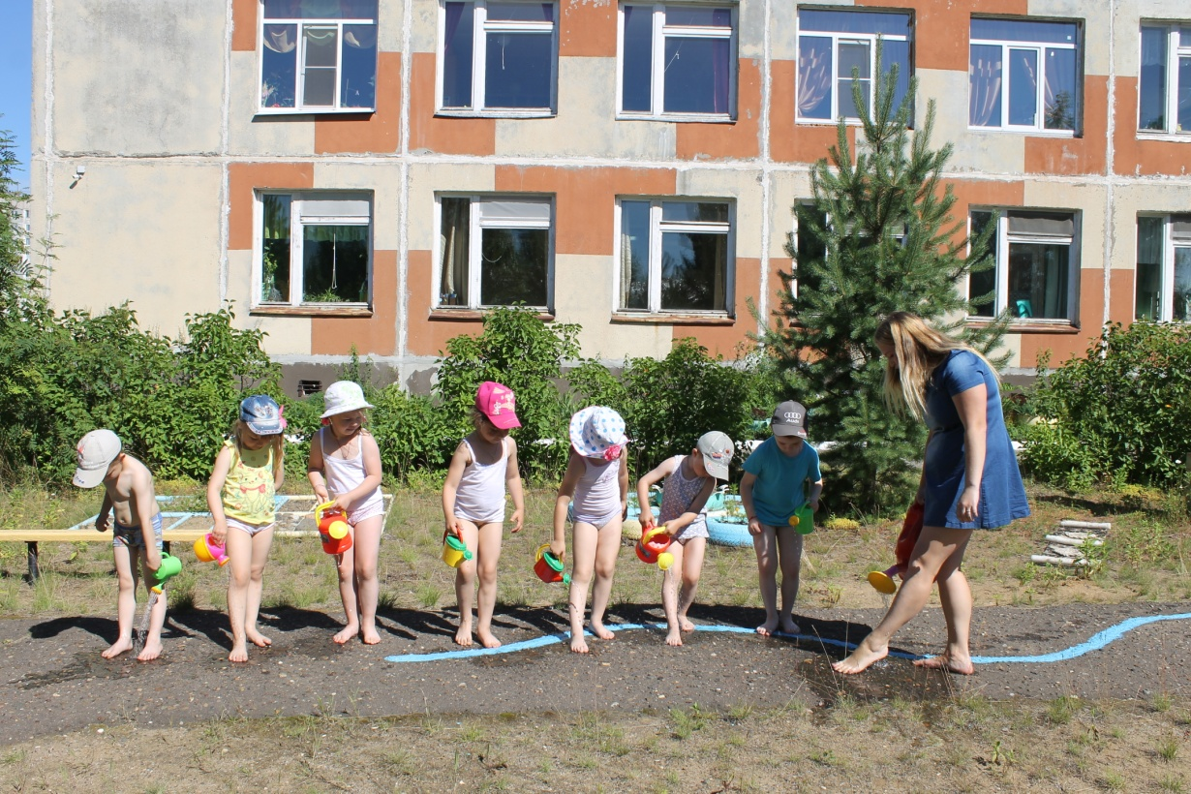
Закаливание и профилактика

Slide 21
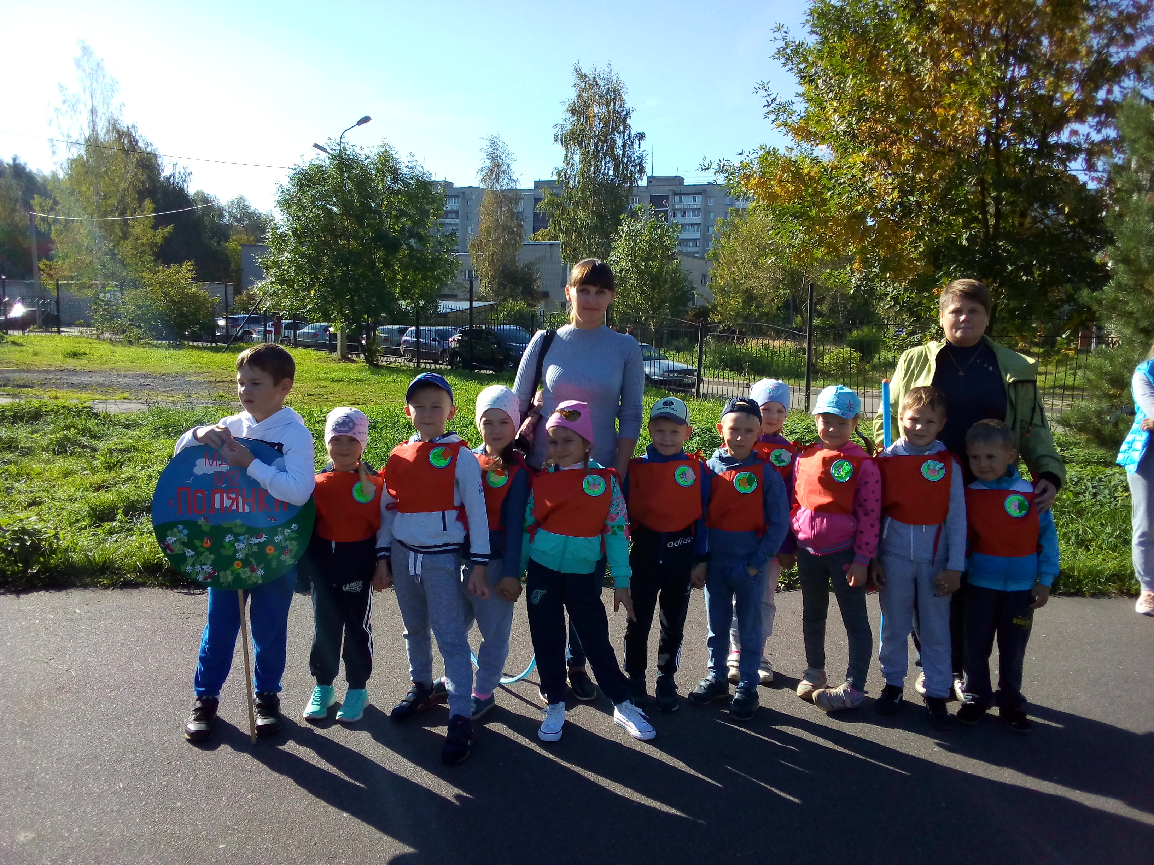


Участие детей в спортивных мероприятиях
Районный День здоровья и спорта,
Районный праздник лыжного спорта «Лыжный праздник – 2018»,
Тутаевский полумарафон «Мир. Май. Молодость»,
- Фестиваль по даче норм ГТО среди воспитанников дошкольных образовательных учреждений.

Slide 22
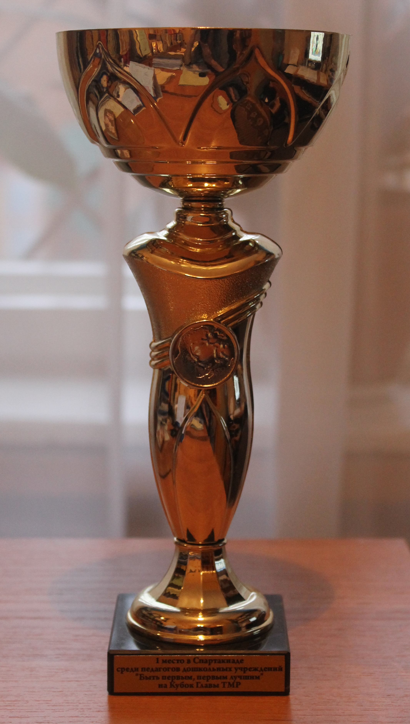
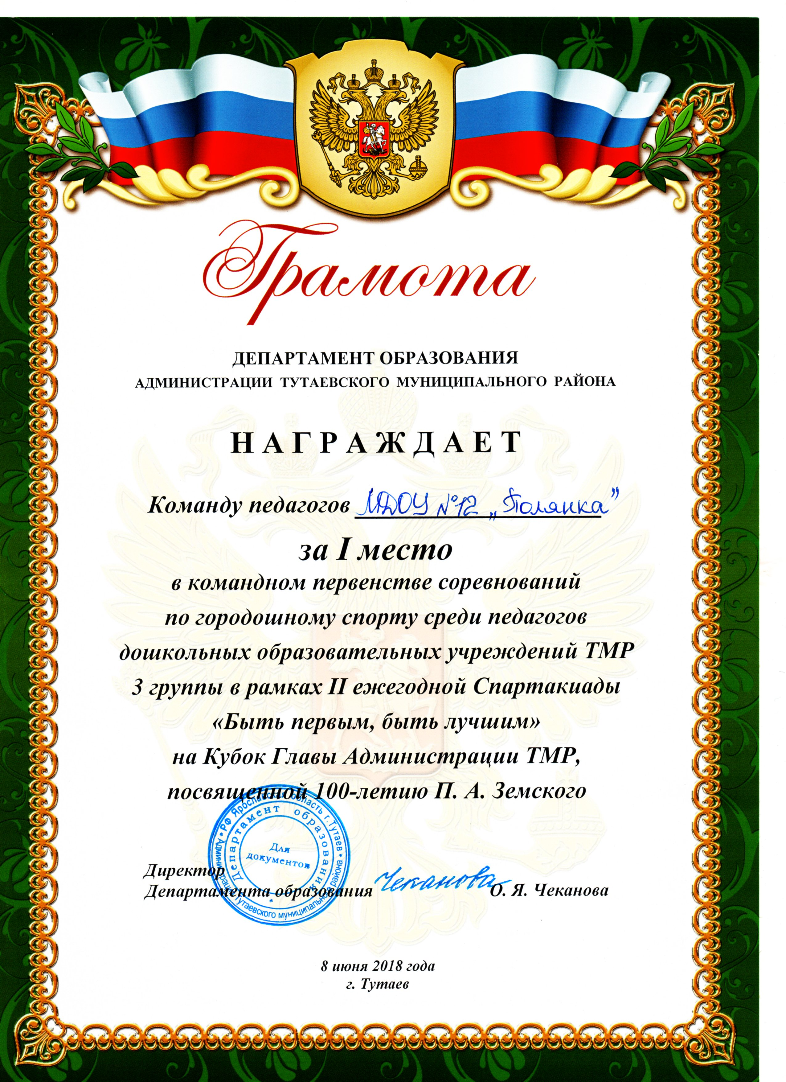

Участие педагогов в спортивных мероприятиях
Соревнования по стрельбе из электронного оружия в рамках II Ежегодной Спартакиады среди педагогов ДОУ ТМР;
Соревнования по дартс в рамках II Ежегодной Спартакиады среди педагогов ДОУ ТМР;
Соревнования по городошному спорту в рамках II Ежегодной Спартакиады среди педагогов ДОУ ТМР;
Золотой значок ГТО (1 педагог).

Slide 23
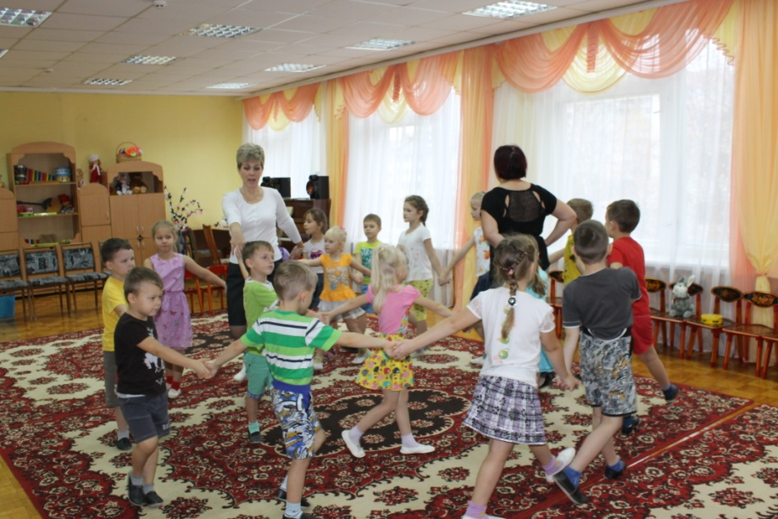
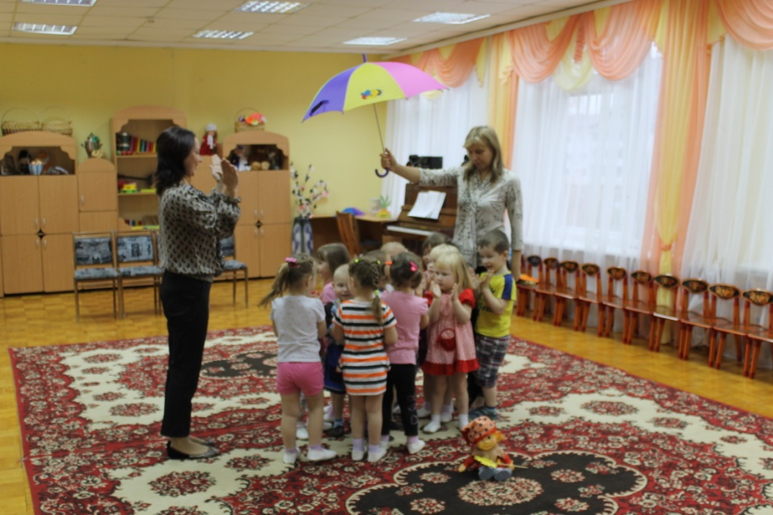
Музыкально-валеологическая работа
Музыкально-ритмические движения,
Упражнения для развития дыхания,
Упражнения для развития органов речевого аппарата,
Пальчиковые игры,
Музыкотерапия,
Игровая технология.

Slide 24
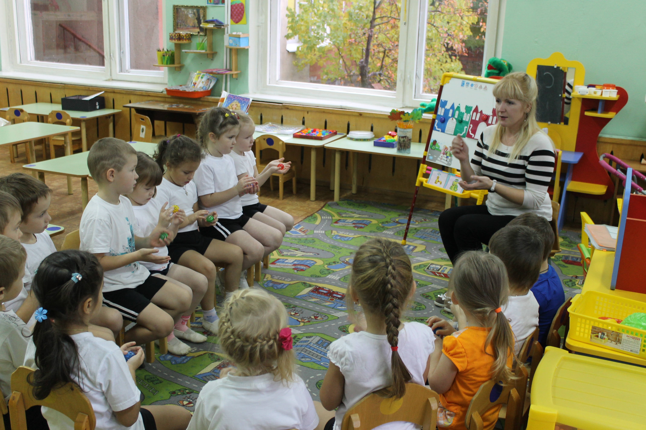
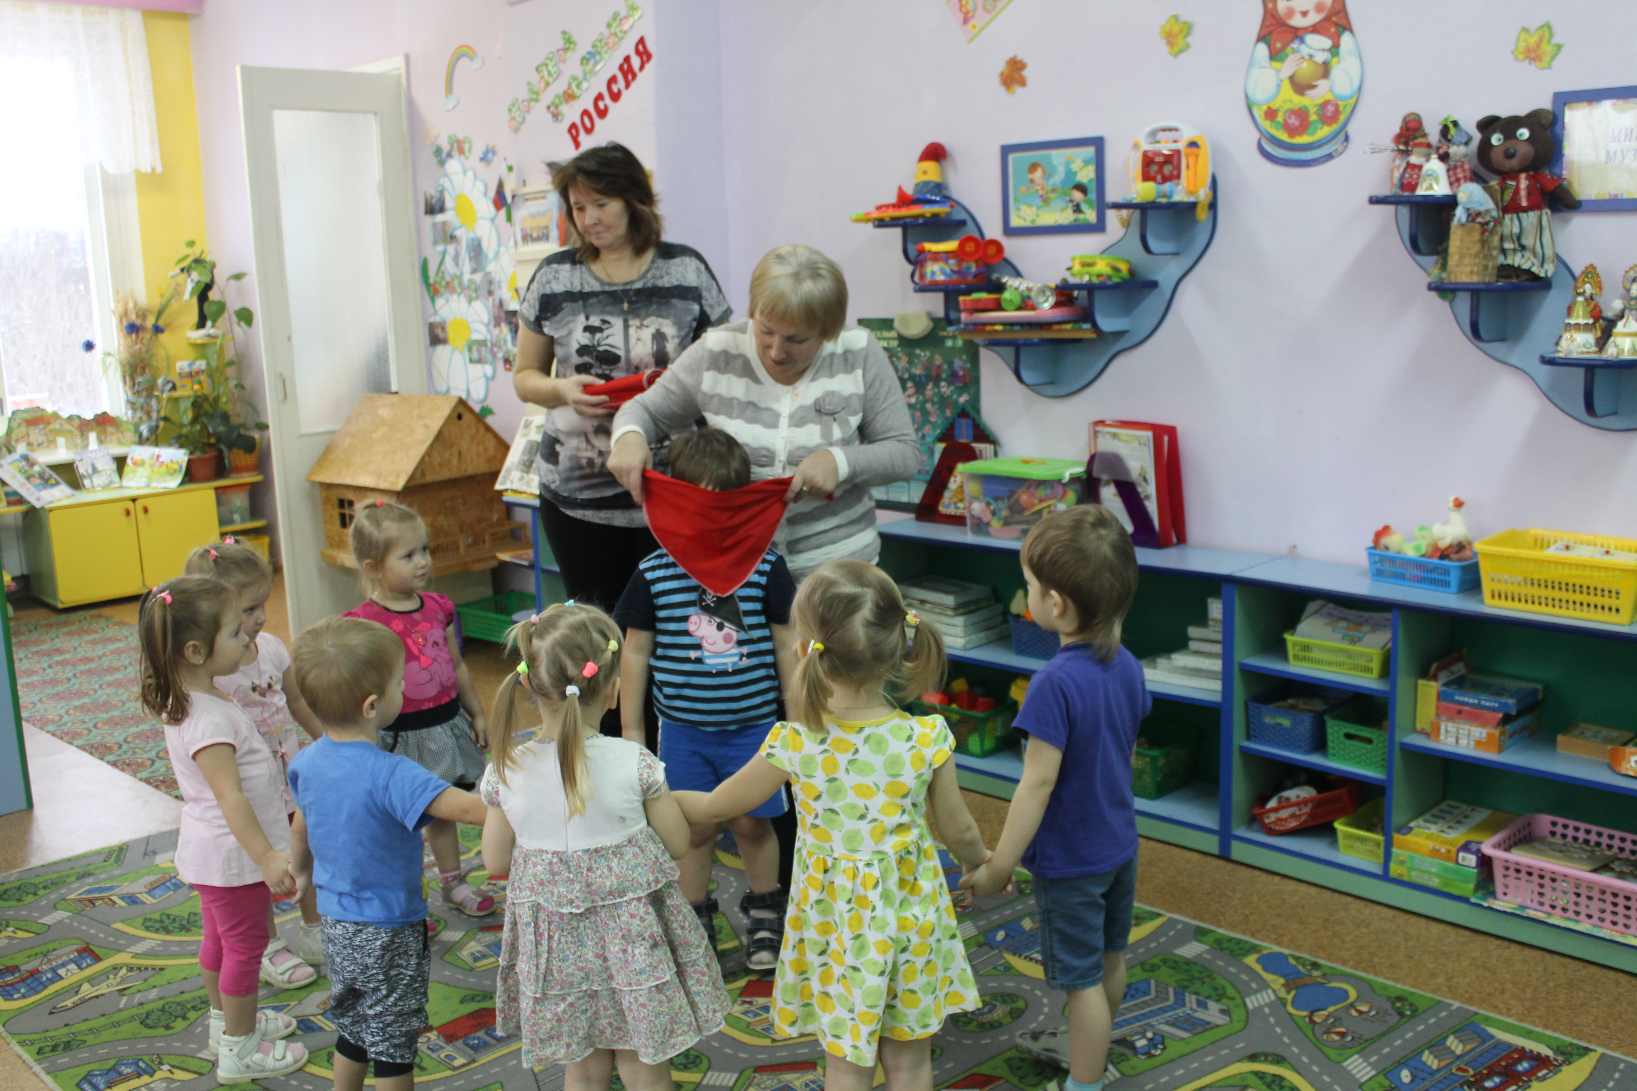
Логотренинг

Slide 25
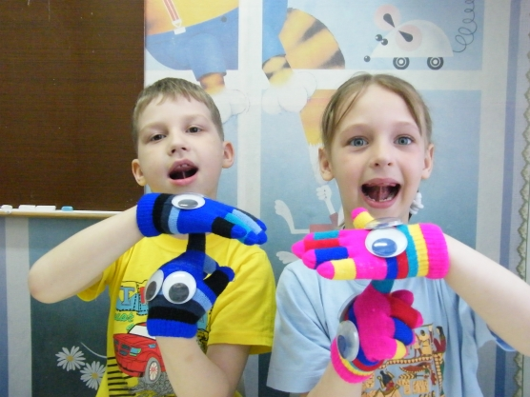
«Чем больше уверенности в движении детской руки, тем ярче речь ребёнка»
В.А. Сухомлинский

Slide 26
Анализ работы
2017 год
Выпущено – 44 ребёнка,
Продолжили занятия с учителем-логопедом – 9 (2,1%) человек (катамнестические данные СОШ)
Из них:
Ф83, системное нарушение речи – 2 чел. (заключение ПМПК),
- 1 чел. (заключение психиатра);
ОНР, дизартрия – 2 чел.;
ФФНР, дизартрия – 4 чел.

Slide 27
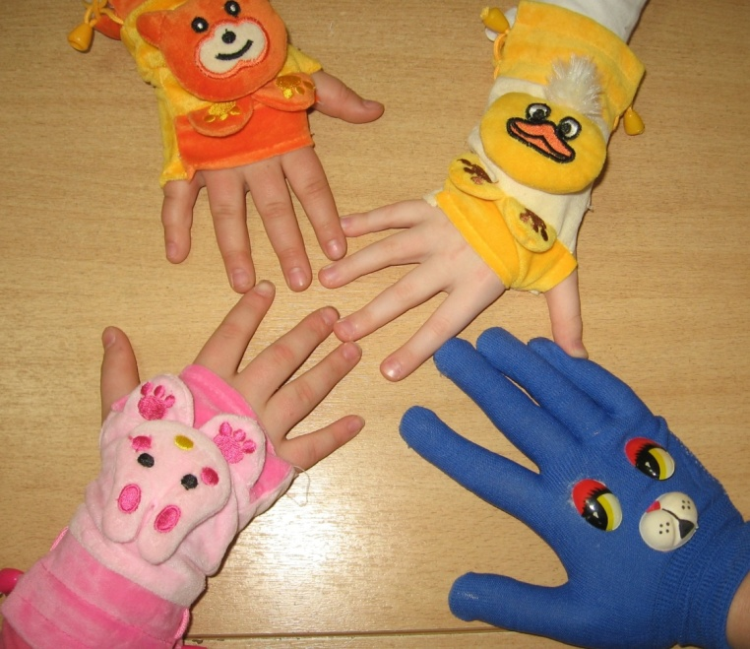
Биоэнергопластика -
Это соединение движений артикуляционного аппарата с движениями кистей рук, которые имитируют движения кончика языка или челюсти, с включением упражнений на развитие силы голоса и выдоха.

Slide 28
Этапы работы:
Подготовительный;
Упражнения для губ, челюсти и языка с подключением ведущей руки;
Упражнения для губ, челюсти и языка с подключением не ведущей руки;
Упражнения с подключением обеих рук;
Заключительный этап – самостоятельные выполнения упражнений.

Slide 29
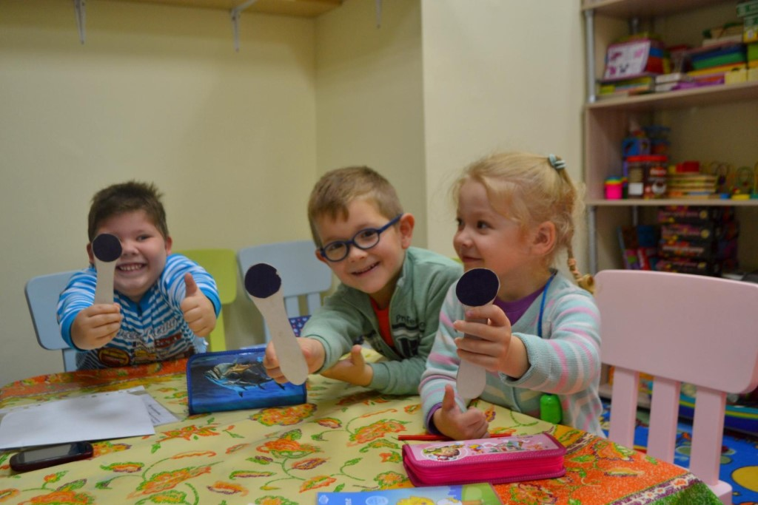
Формы занятий биоэнергопластикой:
Куклотерапия;
Использование куклы – рукавички;
Использование ручной модели языка;
Применение детских перчаток для выполнения упражнений;
Сказкотерапия;
Музыкотерапия.

Slide 30
Участие педагогов в мероприятиях муниципального уровня:
Муниципальный конкурс «Пугало огородное» в рамках «Борисоглебской ярмарки»,
Всероссийский субботник,
Муниципальный Фестиваль прикладного творчества «Город мастеров» для обучающихся ТМР,
Представление опыта работы на РМО,
IX международный этап XVII Международной Ярмарки социально-педагогических инноваций, г. Ростов Великий,
Муниципальный конкурс «Украсим Новогоднюю ель»,
Муниципальный конкурс «Лучшее праздничное оформление фасадов, зданий и прилегающих территорий «Новогодние огни»,
Муниципальный конкурс «Литературный марафон» в рамках РМО учителей-логопедов.

Slide 31
Участие педагогов в мероприятиях муниципального уровня:
Районный Фестиваль-конкурс детских любительских театров на темы русских народных сказок им. А.Н. Афанасьева,
Муниципальный Фестиваль-конкурс масленичных кукол «Краса Масленица – 2018»,
Городской конкурс «Край родной, навек любимый!»,
XIX Романовские образовательные чтения,
Муниципальный творческий конкурс «Пасхальный подарок»,
Районный Фестиваль «Восходящие звёздочки»,
Муниципальный выставка-конкурс «Делаем сами своими руками «Сундучок домовёнка Кузи»,
Районный конкурс методических материалов, посвящённый 100-летию системы дополнительного образования в России.

Slide 32
Участие педагогов в дистанционных конкурсах:
Публикация на сайте: Edcommuniti.ru
Публикация на сайте: Infourok.ru
Международный дистанционный конкурс «Копилка педагогического мастерства»
Международный творческий интернет-конкурс «Фестиваль снежинок»
Международный интернет-конкурс творческих работ «Собака – символ года»
II Международный дистанционный творческий конкурс «Театральная роль педагога» (сайт «Одарённость.ru»)
Всероссийский конкурс «Педагогический триумф»
II Международный дистанционный творческий конкурс «Пасхальная радость» (сайт «Одарённость.ru»)

Slide 33
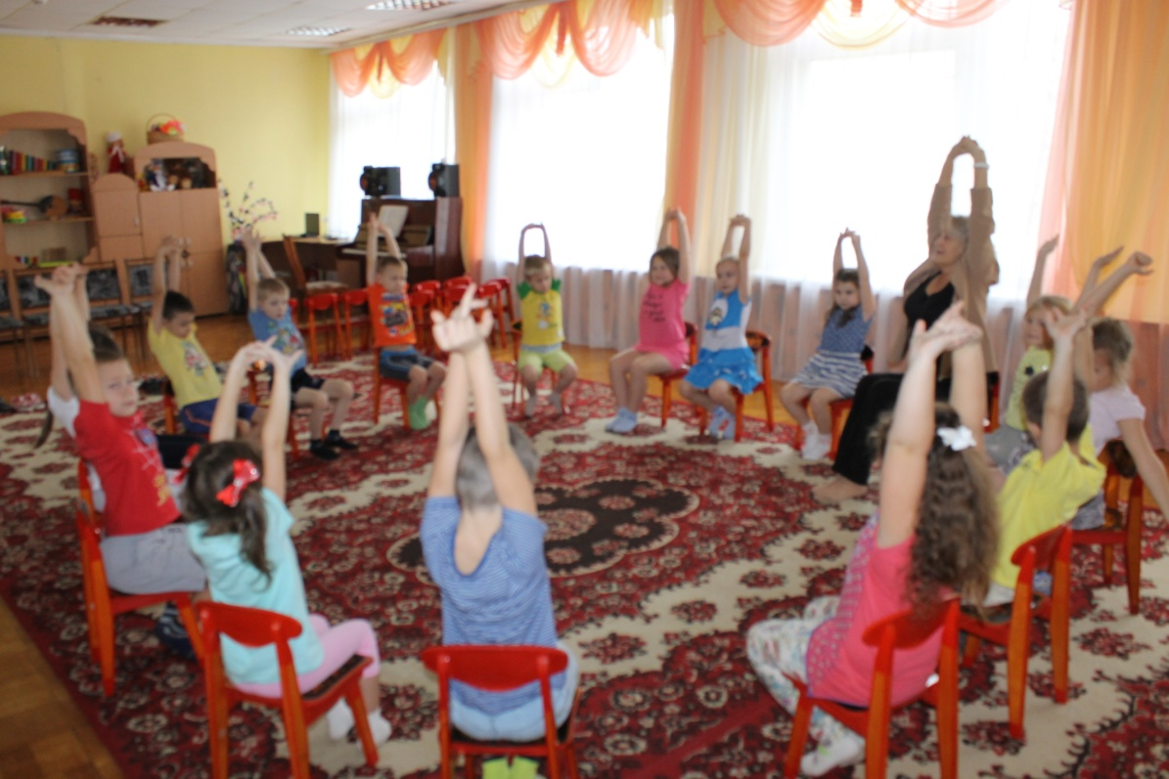
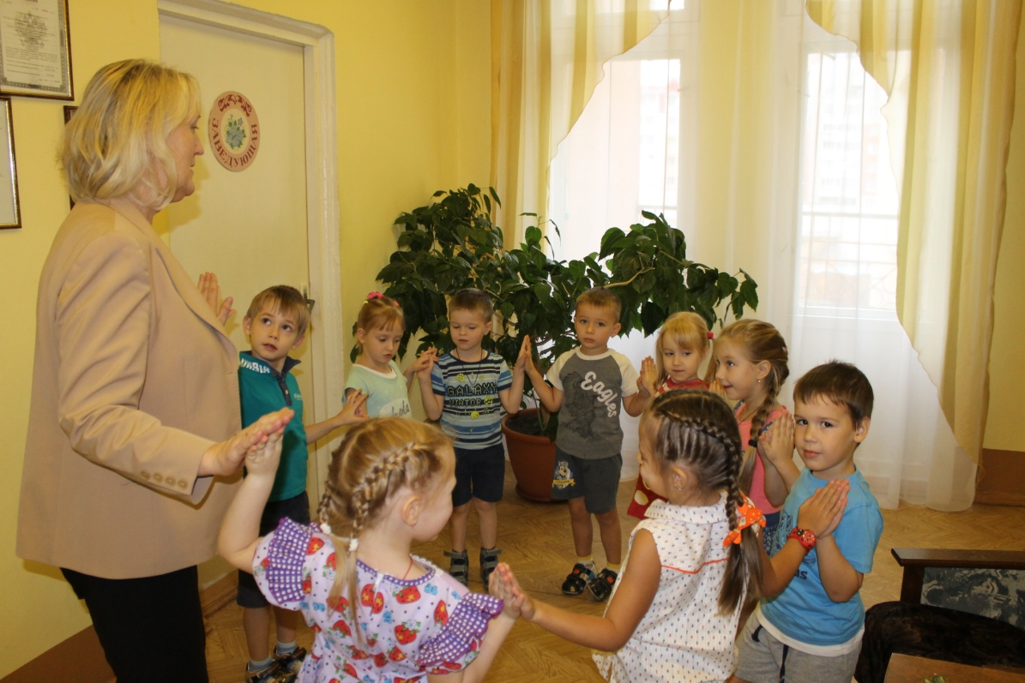
Вместе с педагогом-психологом

Slide 34


Slide 35
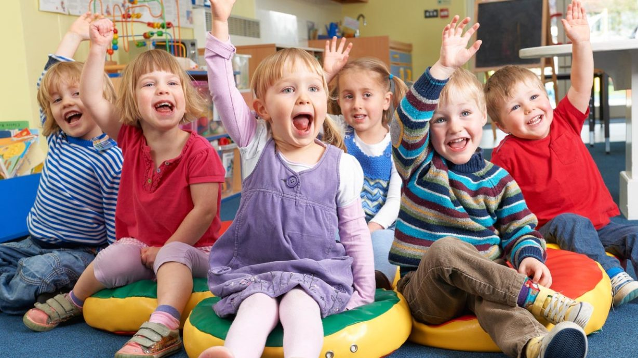
Должны смеяться дети!

